Slide 1
Sistemas mecatronicos y sus aplicaciones.
Lenguajes de programación y sus aplicaciones.

Slide 2

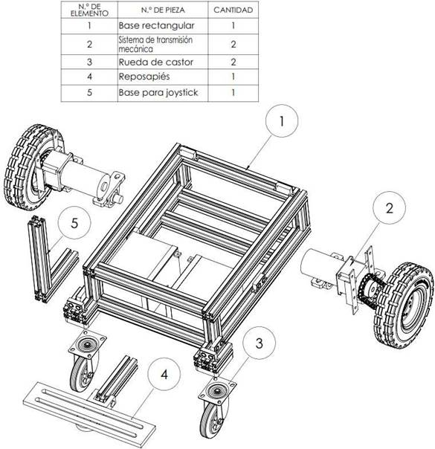
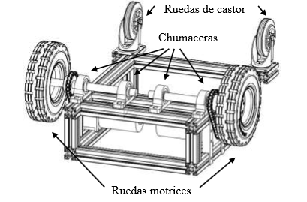
Introducción.
La importancia de los sistemas mecatrónicos se evidencia en las numerosas aplicaciones que actualmente existen, que abarcan desde el sector industrial, como son las máquinas y procesos automatizados, el sector médico, como son los dispositivos médicos sensorizados con bombas de flujos y sensores de presión, hasta el sector del hogar, como son los dispositivos domóticos.

Slide 3

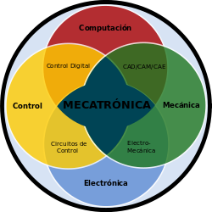
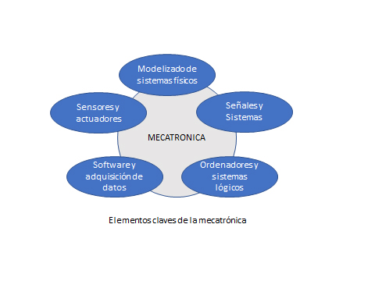
Aplicaciones de sistemas mecatronicos.
Los sistemas mecatrónicos se utilizan principalmente porque contribuyen en la reducción de costo, son más confiables y flexibles que un equipo puramente mecánico, logran alcanzar mayor precisión y volúmenes de producción. Todo lo anterior gracias a que desde las primeras etapas del proceso de diseño se involucran las disciplinas de electrónica, mecánica e informática.

Slide 4

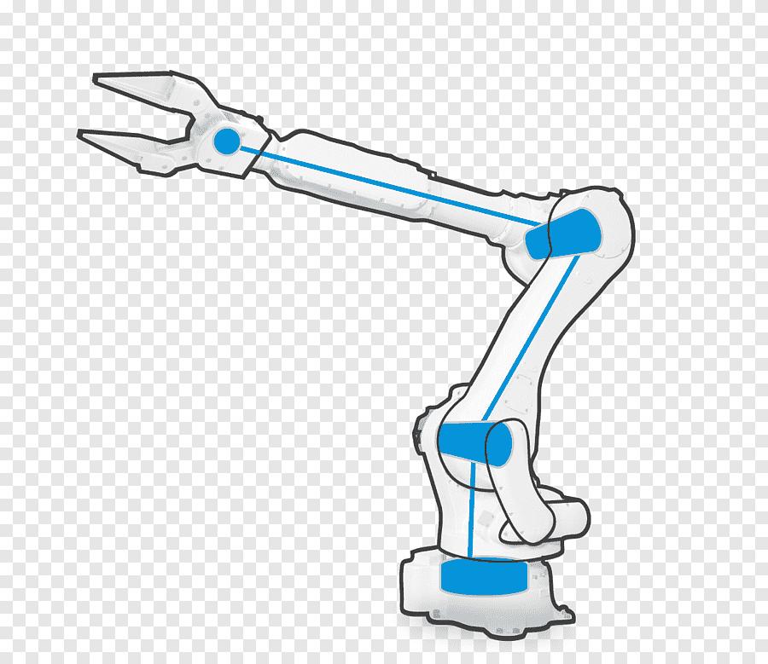
Lenguajes de programación.
Entendiendo que la mecatrónica abarca disciplinas muy amplias y complejas, puede decirse que tiene muchos campos de aplicación. De hecho, la mecatrónica pretende ser esa disciplina o ingeniería en la que los productos se fabriquen teniendo en cuenta todas las ingenierías y no estando separadas, como se hace tradicionalmente. Su punto fuerte es la versatilidad para crear mejores productos, procesos y sistemas. La mecatrónica no es un concepto nuevo o una ingeniería nueva, sino la síntesis de ciertas áreas de ingeniería.

